Slide 1
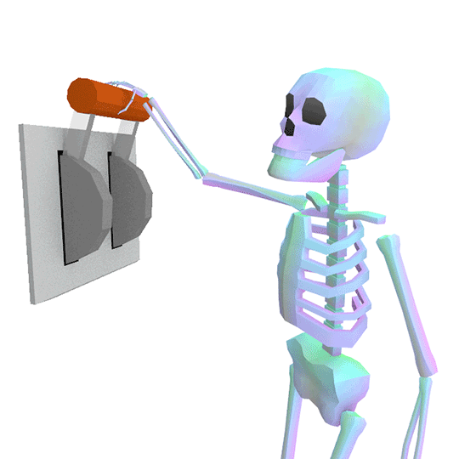
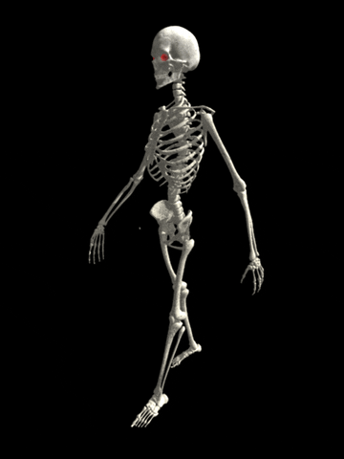
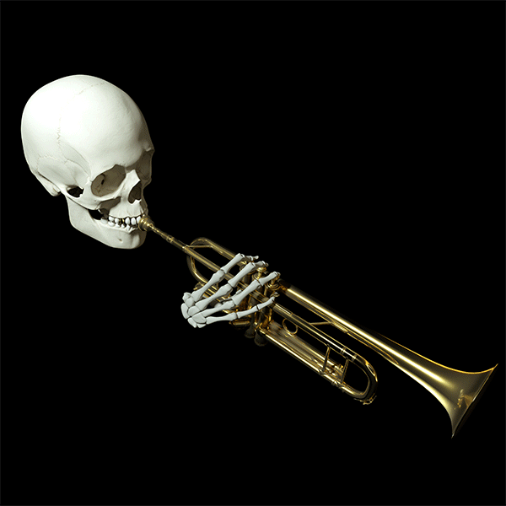
Resuelve las preguntas en tu cuaderno
¿Qué son las articulaciones?
¿Por qué son importantes las articulaciones?
¿Qué tipos de articulaciones tenemos?
¿Qué son los ligamentos?
¿En dónde se localizan las articulaciones? ¿Cuál te permite mayor movimiento?
¿Qué pasaría si todas nuestras articulaciones fueran fijas? ¿Nos podríamos mover?
Si los cartílagos no estarían presentes, ¿qué pasaría con los huesos?
¿Qué es el líquido sinovial?

Slide 2
¿Qué son las articulaciones?
Son áreas donde se encuentra dos o más huesos

Slide 3
¿Por qué son importantes las articulaciones?
Son importantes para movernos y desplazarnos por todo sitio.

Slide 4
¿Qué tipos de articulaciones tenemos?
Los tipos de articulaciones que tenemos son móviles , semimóviles y fijas

Slide 5
¿Qué son los ligamentos?
Los ligamentos son el tejido conectivo fibroso que une dos huesos entre sí

Slide 6
¿En dónde se localizan las articulaciones? ¿Cuál te permite mayor movimiento?
se ubican en el tobillo , rodilla , cadera , codo , hombro y cuello . Las que nos permiten más movimiento son los hombros y la cadera

Slide 7
¿Qué pasaría si todas nuestras articulaciones fueran fijas? ¿Nos podríamos mover?
No , porque estarían muy fijas y no habría movimiento.

Slide 8
Si los cartílagos no estarían presentes, ¿qué pasaría con los huesos?
Sin los cartílagos sentiríamos dolor al movimiento

Slide 9
¿Qué es el líquido sinovial?
Es un liquido que permite el movimiento de las artículaciones

